Slide 1
Keskipohjalainen malli neuvostotyöskentelyssä
Valtakunnallinen vammaisneuvostopäivät 23.11.2021
Jussi Salminen, Soite

Slide 3
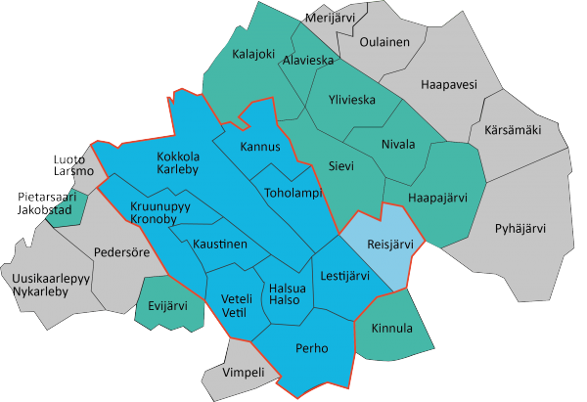
Keski-Pohjanmaan sosiaali- ja terveyspalvekuntayhtymä Soite*
.
Kymmenen jäsenkuntaa – väestöpohja
78 000 asukasta
Keski-Pohjanmaan keskussairaala on lähin
päivystävä sairaala 200 000 asukkaalle
Organisaation toimialueet: Terveyden ja sairaanhoidon palvelut, hoito- ja hoiva,
perheiden palvelut, vammaispalvelut sekä johtamisen ja tuotannon tukipalvelut

Slide 4
Soiten osallisuuden kanavat
Edustuksellinen osallisuus
Soiten hallitus ja valtuusto sekä neuvostot
Suora osallisuus
alueen asukkaiden alueelliset keskustelutilaisuudet, kuulemiset, kansalaisaloitteet, kyläraatingit ja infot, asiakasraadit ja kokemusasiantuntijat (palveluiden kehittäminen), kyselyt, tutkimukset ja lausunnot, suora asiakaspalaute, foorumit eri asiakas- ja asukasryhmille
Tieto-osallisuus
päätösten vaikutusten ennakkoarviointi (EVA, LAVA jne)
viestinnästä, tiedottamisesta, päätösten julkisista asiakirjoista (esityslistat, muistiot, pöytäkirjat, strategiat, suunnitelmat)

Slide 5
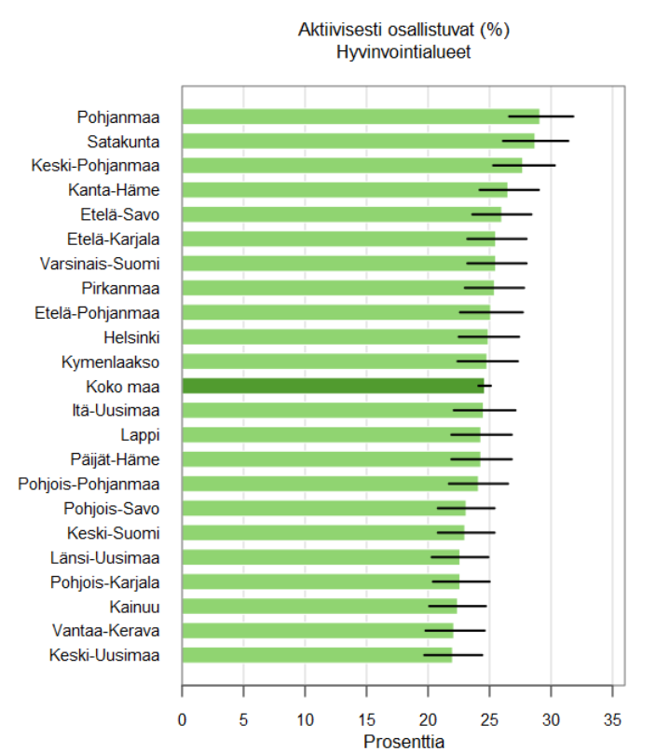
Aktiivisesti osallistuvien osuus alueella
Lähde: FinSote 2020

Slide 6
Lähtökohtia
Jo valmisteilla olleet maakunta- ja sotelaki korostivat osallisuuden merkitystä ja mahdollistivat maakunnalliset neuvostot alueellamme
Maakunnallisten neuvostojen tavoitteena oli tukea osallisuutta ja kansalaisvaikuttamista aivan uudella tavalla
Löydetty timantti: yhdistykset ja kansalaisjärjestöt nimesivät keskuudestaan osallistaen edustajat vanhus- ja vammaisneuvostoon julkisen haun kautta
Vanhusneuvosto ja vammaisneuvosto (syksy 2017)

Slide 7
Miten teimme sen
Maakunnallisten vanhus- ja vammaisneuvostojen kokoamisprosessi oli erilainen ensimmäisellä kaudella.
Erilaisten potilasjärjestöjen suuren määrän vuoksi arvottiin mukaan pääsevät vammaisneuvoston jäsenet.
Vanhusneuvosto oli helpompi muodostaa osallistaen, koska vanhusalan yhdistyksiä on huomattavasti vähemmän kuin vammaispuolella.
Molemmilla kerroilla Soiten hallitus nimesi omat edustajansa neuvostoihin.

Slide 8
Miten teimme sen
Toisella kaudella oli samanaikainen haku ja yhteensä tuli 35 hakemusta, jotka osittain samoja.
Valintaprosessia katsottiin kokonaisuutena, jolloin saatiin kaikki yhdistykset mukaan joko varsinaisella tai varapaikalla.
Yhdistykset ja kansalaisjärjestöt pystyivät huomioimaan erinomaisesti suku- ja kielijakauman ja osallistaen valittiin molemmat neuvostot.

Slide 9
Kokemuksia
Neuvostot kokoontuvat 5-6 kertaa vuodessa ja keskustelevat ajankohtaisista asioista
Työvaliokunnat perustettu molempiin neuvostoihin nopeita lausunnonantoja varten
Annettu jo lausuntoja Soiten hallitukselle, jossa ne huomioitu (esim. kuljetuspalveluohjeet). Oltu mukana EVA:n laadinnassa.
Esitys VR:lle sadekatoksista, joka johtanut myönteiseen lopputulokseen
Tehty esitykset digipalveluista ja vammaisasiamiehen perustamisesta.

Slide 10
Kokemuksia
Yhteistyö kunnallisten neuvostojen kanssa toimivaa (osittain samoja jäseniä, tieto kulkee)
Neuvostojen tehtävänä keskustella, antaa palautetta ja välittää tietoa kunnallisista neuvostoista maakunnallisiin neuvostoihin ja päinvastoin
Yhdistysten ja kansalaisjärjestöjen edustajien on oman yhdistykseen liittyvien asioiden lisäksi otettava huomioon edustamansa kunta
Neuvostot vahvasti mukana alueellisessa hyvinvointityössä (painopisteet, toimenpiteet)
Toimintaprosessia uudistettu sähköpostikokousten kautta (digiloikka)
Aina EVA prosesseissa mukana

Slide 11
Tulevaisuuden näkymiä
Hyvinvointialueen osallisuussuunnitelman laadinta aloitetaan syksyllä 2021 → tukee hyvinvointialueen järjestö ja hyte-työtä
Neuvostot ovat kokemusasiantuntijuudellaan vahvasti mukana sekä suunnitelmien laadinnassa että niiden käytännön toteutuksessa
Esimerkiksi tulevaisuuden sote-keskus hankkeessa ja sen osahankkeissa (asiakasraadit, neuvostot, kokemusasiantuntijat) arvioidaan kehittämistyön tavoitteita ja toimenpiteitä
Suunnitelma tukee asukkaiden ja palvelujen käyttäjien oikeutta monipuolisesti osallistua ja vaikuttaa hyvinvointialueen toimintaan

Slide 12
Yhdessä enemmän!

